Slide 1
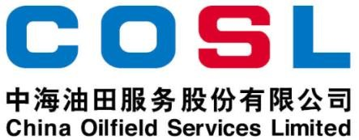
技术说明书
PF-EXLUBE
高效润滑剂
发布日期： 2024-6-10
PF-EXLUBE是一种水基钻井液用高效润滑剂，用于降低水基钻井液的摩擦系数和钻井旋转扭矩，应用于大位移井和水平井。其抗盐性能突出，可抗饱和氯化钠、饱和氯化钾、饱和甲酸钠以及饱和甲酸钾。
主要特性
提高水基钻井液的润滑性能
降低极限钻井条件下旋转扭矩
降低压差卡钻风险
抗饱和盐
不影响钻井液的流变性
应用范围
适用于大位移井和水平井
适用于淡水、盐水配制的钻井液体系
适用温度：≤150℃(300℉)
推荐加量：10-20kg/m³(3.5-7.0ppb)
理化性能
外观 | 黄色液体
密度，g/cm³ | 0.90±0.05
闪点（开口），℃ | ≥150
倾点，℃ | ≤-15
包装储运
包装要求：塑料桶或按用户要求
包装规格：200L/桶或按用户要求
贮存条件：贮存在干燥通风处，远离热源、火源和强氧化剂
本信息仅供参考，COSL对该部分的信息不做任何担保和保证。
www.cosl.com.cn
中海油田服务股份有限公司
所有涉及到的产品和质量保障应遵守销售条款。本文件中的内容不具法律效应，也不是有效的法律建议。
河北省廊坊市三河燕郊行宫西大街81号
zhangxd11@cosl.com.cn
+86-10-8452 2344

